Slide 1
数据库系统原理
An Introduction to Database Systems

Slide 2
01
能够运用软件工程、数据库技术等相关知识对某一领域的数据库工程问题解决方案进行分析和规划。
能够针对某个问题域进行数据库设计的特定需求，对数据库系统问题进行需求研究、分解，完成子系统设计。
03
具备掌握计算机数据库系统开发全周期、全流程的基本设计方法和技术，并要考虑影响数据库设计目标和技术方案的各种因素。
数据库系统设计与开发过程中要考虑对环境保护和社会可持续发展的影响。
02
04
课程目标
DOLORE

Slide 3
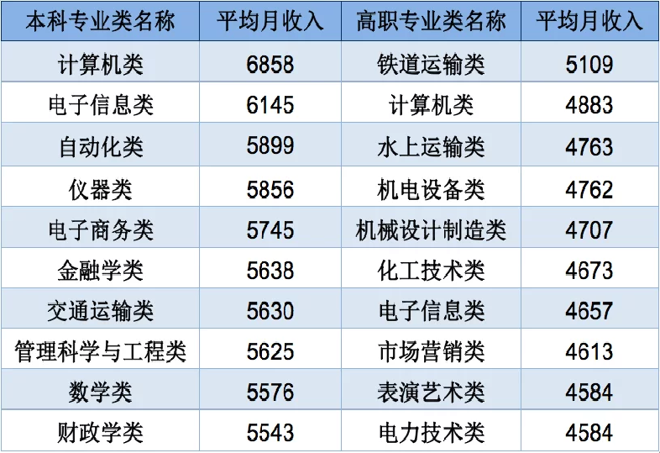

为什么要学习本课程？
 就业
 考研
An Introduction to Database Systems

Slide 4
 教材
萨师煊，王珊：数据库系统概论(第五版) 高等教育出版社
 上机软件
  KingBase ES 教学版
  系统可以从人大金仓公司的网站http://www.kingbase.com.cn/上免费下载
  MySQL/SQLServer/Oracle
An Introduction to Database Systems

Slide 5
 听课
 读书
学习方式
 练习
An Introduction to Database Systems

Slide 6
平时成绩
（书面作业、上机练习、考勤）
考试成绩
期末考试
An Introduction to Database Systems

Slide 7
学习资源
http://www.jingpinke.com/
http://www.chinadb.org
An Introduction to Database Systems

Slide 8
 基础篇
第一章：绪论
第二章：关系数模型
第三章：关系数据库标准语言SQL
第四章：数据库安全性
第五章：数据库完整性
本书内容
办学理念
 设计与应用开发篇
  第六章：关系数据理论
  第七章：数据库设计
  第八章：数据库的编程
 系统篇
  第九章：关系数据库存储管理
  第十章：关系查询处理和查询优化
  第十一章：数据库恢复技术
  第十二章：并发控制
An Introduction to Database Systems

Slide 9
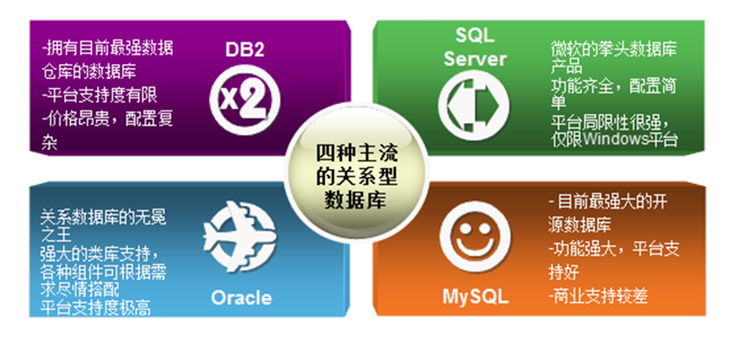

Slide 10
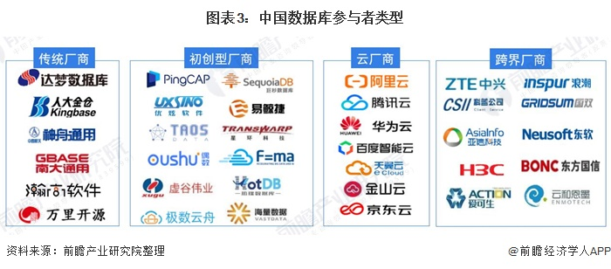


Slide 11
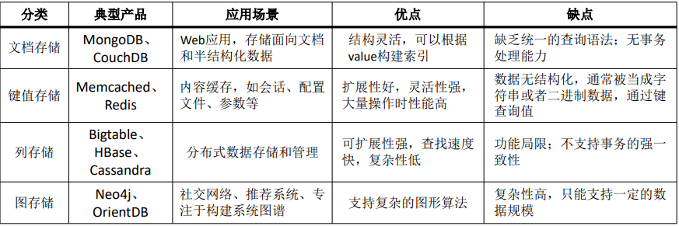

Slide 12
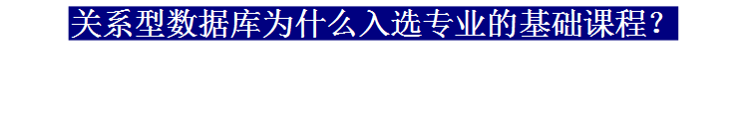
关系型数据库只是数据库中的一种。广义上，任何能够满足对数据进行“增删改查”功能的程序，都叫数据库。
因为它“科学”，换句话说，理论发展得比较完善。尚处在发展中，有大量未知问题的领域不太适合作本科基础教学。
数据库原理课程的精髓，是数据库构建的过程，而数据库本身的使用并不是最重要的一环。

Slide 13
大学编程入门为什么不以C#作为首选？
现在绝大部分的操作系统底层无一例外是C写的，绝大部分操作系统课的课程作业也是C语言，工业界绝大部分系统级底层应用也是用C写的，而且操作系统课程的核心恰恰不是语言，而是架构的设计。

Slide 14
学习数据库原理的目的是什么？
一部分目的是学会了原理能够更好的使用；
另一个更重要的目的，是在现有的数据库解决方案不能满足需求的时候，如何利用在构建关系型数据库过程中积累的方法经验，开发在特定场景下更好的数据库应用。

Slide 15
数据库系统概论
An Introduction to Database System
第一章 绪论
An Introduction to Database Systems

Slide 16
本章要求
理解:数据库、数据库系统及数据库管理系统等基本概念。
了解:数据库技术的产生和发展。
掌握:数据库系统的核心和基础——数据模型，包括数据模型的三要素、概念模型，理解三种主要的数据库模型。
掌握:数据库系统三级模式和两层映象。
掌握:数据库系统的组成。
An Introduction to Database Systems

Slide 17
第一章 绪论
  1.1 数据库系统概述
  1.2 数据模型
  1.3 数据库系统结构
  1.4 数据库系统的组成
  1.5 小结
An Introduction to Database Systems

Slide 18
数据库技术产生于六十年代末，是数据管理的最新技术，是计算机科学的重要分支。
数据库技术是信息系统的核心和基础，它的出现极大地促进了计算机应用向各行各业的渗透。
数据库的建设规模、数据库信息量的大小和使用频度已成为衡量一个国家信息化程度的重要标志。
数据库的应用非常广泛。
An Introduction to Database Systems

Slide 19
  1.1 数据库系统概述
  1.1.1 数据管理技术的产生和发展
  1.1.2 四个基本概念
  1.1.3 数据库系统的特点
An Introduction to Database Systems

Slide 20
数据(Data)是数据库中存储的基本对象
数据的定义
  描述事物的符号记录
数据的种类
  文本、图形、图像、音频、视频、学生的档案记录等
数据的特点
  数据与其语义是不可分的
An Introduction to Database Systems

Slide 21
数据的含义称为数据的语义
  例如 93是一个数据
    语义1：学生某门课的成绩
    语义2：某人的体重
    语义3：计算机系2003级学生人数
An Introduction to Database Systems

Slide 22
学生档案中的学生记录
  （李明，男，197205，江苏南京市，计算机系，1990）
  语义：学生姓名、性别、出生年月、籍贯、所在院系、入学时间
  解释：李明是个大学生，1972年5月出生，江苏南京市人，1990年考入计算机系
  请给出另一个解释和语义
An Introduction to Database Systems

Slide 23
什么是数据管理
  对数据进行分类、组织、编码、存储、检索和维护
  数据处理的中心问题
数据管理技术的发展过程
  人工管理阶段(20世纪40年代中--50年代中)
  文件系统阶段(20世纪50年代末--60年代中)
  数据库系统阶段(20世纪60年代末--现在)
An Introduction to Database Systems

Slide 24
人工管理阶段
环境:没有操作系统,没有数据管理软件,没有直接存取设备;
特点
  数据的管理者：用户（程序员），数据不保存
  数据面向的对象：某一应用程序(一组数据对应一个程序)
  数据的共享程度：无共享、冗余度极大
  数据的独立性：不独立，完全依赖于程序
  数据的结构化：无结构
  数据控制能力：应用程序自己控制
An Introduction to Database Systems

Slide 25
应用程序1
数据集1
应用程序2
数据集2
...…
...…
应用程序ｎ
数据集n
人工管理阶段应用程序与数据之间的对应关系
An Introduction to Database Systems

Slide 26
文件系统阶段
环境:有文件系统(数据管理软件),有直接存取设备(磁盘);
特点
  数据的管理者：文件系统，数据可长期保存
  数据面向的对象：某一应用程序
  数据的共享程度：共享性差、冗余度大
  数据的结构化：记录内有结构,整体无结构
  数据的独立性：独立性差，数据的逻辑结构改变必须
  修改应用程序
  数据控制能力：应用程序自己控制
An Introduction to Database Systems

Slide 27
应用程序１
文件１
应用程序２
文件2
...…
存取方法
...…
应用程序ｎ
文件n
文件系统阶段应用程序与数据之间的对应关系
An Introduction to Database Systems

Slide 28
文件管理系统的应用举例:
利用OS的文件系统开发一个学生管理系统,包含学生注册,学生选课,学生学籍,学生成绩等模块,利用最原始的文件系统模拟数据库[数据]
1)首先需求分析后利用C/C++提取学生特征信息
Struct studentInfo /学生信息,课程,注册,选课
{int StudNo;
Char StudName[20];
…
}
2)构造链表(单向或双向)/结构数组
方法:链表每一个结点为一个学生信息(以学生信息为例)
3)创建界面
4)创建数据存储文件(可以创造4个数据文件)
程序每次运行时候,都需要先将数据文件中的数据读出(I/O函数),放入程序中对应链表中
问题:大容量的数据的处理
1)内存不够(将数据文件全部读到内存)
2)查询速度
3)并发发问
…
An Introduction to Database Systems

Slide 29
对于文件系统管理的分析：
该系统需要大量代码的编写，有的甚至涉及操作系统底层细节和非常复杂的软件编写技术，来处理大容量，并发控制，故障恢复，安全性，完整性等基本功能的代码；
人们容易想到：把这些公共功能的代码抽取出来，形成一个中间的开发和应用的平台。
这就是DBMS的基本功能。
数据库系统阶段
An Introduction to Database Systems

Slide 30



三位图灵奖得主
C.W.Bachman
E.F.Codd
Jim Gray
C.W.Bachman
E.F.Codd
Jim Gray
An Introduction to Database Systems

Slide 31
Charles.W.Bachman（巴赫曼）
网状数据库之父
1960年为通用电气制造了世界上第一个网状数据库系统IDS
积极推动与促成了数据库标准的制定：DBTG报告
在数据库技术的产生、发展与推广应用方面都发挥了巨大的作用
由于他在数据库方面的杰出成就1973获图灵奖
1983年成立自己的公司
Bachman Information System
An Introduction to Database Systems

Slide 32
Edgar F.Codd （科德）博士
关系数据库之父美国工程院院士
原是英国人，1923生于英格兰中部波特兰
英国牛津大学数学专业理学士及硕士学位，毕业后到IBM公司工作从事操作系统和自动机理论研究
年近40重返密歇根大学进修计算机与通信专业，1963年获得硕士学位，1965年又获得博士学位。
60年代后期开始数据库研究, 1970年E.F.Codd 博士提出关系模型概念(CACM,Vol.13, Vol.6, 1970 )
1981年获图灵奖，84年从IBM公司退休
An Introduction to Database Systems

Slide 33
James Gray（格雷）
数据库技术和事务处理专家
1944年生，美国加州大学伯克利分校
计算机科学系博士。
先后在贝尔实验室、IBM、Tandem、DEC等公司工作，研究方向转向数据库领域。
由于他在数据库和事务处理研究方面的元创性贡献以及在将研究原型转化为商业产品的系统实现方面的技术领袖地位，1998年获奖(时任微软研究员)
An Introduction to Database Systems

Slide 34
伟大的想法可能不是创业最开始时就想到的，一开始时的想法都非常简单。今天我们很多人可能想做很伟大的事，那可能太遥远，很可能也没想清楚，不如就先把握住当前，先去做对用户有意义的事，可能它很小，但只有用户用你的东西，对用户真正产生价值，才能慢慢滋生出伟大。
目前大模型很热，训练大模型离不开英伟达（NVIDIA）的显卡。但英伟达最开始做显卡是为了满足游戏玩家玩三维游戏的需求。因为做游戏加速，有了GPU 概念，后来发现GPU不仅能做游戏，也能做并行计算的加速，再后来发现人工智能里大量并行计算也需要显卡的支持，才有了今年强人工时代的来临。

Slide 35
我国数据库技术的跋涉历程
70年代——数据库技术被引入我国
  以萨师煊教授为代表的老一代专家作出了开创性贡献
80年代——数据库技术广泛普及
  数据库技术广泛进入学校、学院或教研机构
  国外数据库公司纷纷进入我国
  数据库应用系统大量开发
90年代——腾飞中的我国数据库技术
  1999年成立了数据库专业委员会
An Introduction to Database Systems

Slide 36
  1.1.1 数据管理技术的产生和发展
  1.1.2 四个基本概念
  1.1.3 数据库系统的特点
An Introduction to Database Systems

Slide 37
数据(Data)
数据库(Database)
数据库管理系统(DBMS)
数据库系统(DBS)
An Introduction to Database Systems

Slide 38
数据的定义
  描述事物的符号记录
狭义的定义
广义的定义
表现形式
An Introduction to Database Systems

Slide 39
数据(Data)
数据库(Database)
数据库管理系统(DBMS)
数据库系统(DBS)
An Introduction to Database Systems

Slide 40
数据库的定义
  数据库(Database,简称DB)是长期储存在计算机内、有组织的、可共享的大量数据的集合。
数据库的基本特征
  数据按一定的数据模型组织、描述和储存
  可为各种用户共享
  冗余度较小
  数据独立性较高
  易扩展
An Introduction to Database Systems

Slide 41
数据(Data)
数据库(Database)
数据库管理系统(DBMS)
数据库系统(DBS)
An Introduction to Database Systems

Slide 42
什么是DBMS
  位于用户与操作系统之间的一层数据管理软件。
  是基础软件，是一个大型复杂的软件系统
？
举例
An Introduction to Database Systems

Slide 43
DBMS的功能
  数据定义功能
  提供数据定义语言(DDL)
  定义数据库中的数据对象
  数据组织、存储和管理
An Introduction to Database Systems

Slide 44
  数据操纵功能
  提供数据操纵语言(DML)
  实现对数据库的基本操作 (查询、插入、删除和修改)
  数据库的事务管理和运行管理
  数据库在建立、运行和维护时由DBMS统一管理和控制
    保证数据的安全性、完整性、多用户对数据的并发使用
    发生故障后的系统恢复
An Introduction to Database Systems

Slide 45
  数据库的建立和维护功能(实用程序)
    数据库初始数据装载转换
    数据库转储
    介质故障恢复
    数据库的重组织
    性能监视分析等
  其它功能
DBMS与网络中其它软件系统的通信
两个DBMS系统的数据转换
异构数据库之间的互访和互操作
An Introduction to Database Systems

Slide 46
数据(Data)
数据库(Database)
数据库管理系统(DBMS)
数据库系统(DBS)
An Introduction to Database Systems

Slide 47
什么是数据库系统（Database System，简称DBS）
在计算机系统中引入数据库后的系统构成
数据库系统的构成
  数据库
  数据库管理系统（及其开发工具）
  应用系统
  数据库管理员
An Introduction to Database Systems

Slide 48
用户
用户
用户
应用系统
应用开发工具
数据库管理系统
数据库管理员
操作系统
^{数据库}
数据库系统
An Introduction to Database Systems

Slide 49
  1.1.1 数据管理技术的产生和发展
  1.1.2 四个基本概念
  1.1.3 数据库系统的特点
An Introduction to Database Systems

Slide 50
数据库系统的特点
数据结构化
数据的共享性高，冗余度低，易扩充
数据独立性高
数据由DBMS统一管理和控制
An Introduction to Database Systems

Slide 51
1、数据结构化
整体数据的结构化是数据库的主要特征之一
整体结构化
  不再仅仅针对某一个应用，而是面向全组织
  不仅数据内部结构化，整体是结构化的，数据之间具有联系
数据库中实现的是数据的真正结构化
  数据的结构用数据模型描述，无需程序定义和解释
  数据可以变长
  数据的最小存取单位是数据项
An Introduction to Database Systems

Slide 52
2、数据的共享性高，冗余度低，易扩充
数据库系统从整体角度看待和描述数据，数据面向整个系统，可以被多个用户、多个应用共享使用。
数据共享的好处
  减少数据冗余，节约存储空间
  避免数据之间的不相容性与不一致性
  使系统易于扩充
An Introduction to Database Systems

Slide 53
3、数据独立性高
物理独立性
  指用户的应用程序与存储在磁盘上的数据库中数据是相互独立的。当数据的物理存储改变了，应用程序不用改变。
逻辑独立性
  指用户的应用程序与数据库的逻辑结构是相互独立的。数据的逻辑结构改变了，用户程序也可以不变。
数据独立性是由DBMS的二级映像功能来保证的
An Introduction to Database Systems

Slide 54
4、DBMS提供的数据控制功能
  (1)数据的安全性（Security）保护
    保护数据，以防止不合法的使用造成的数据的泄密和破坏。
  (2)数据的完整性（Integrity）检查
    将数据控制在有效的范围内，或保证数据之间满足一定的关系。
  (3)并发（Concurrency）控制
    对多用户的并发操作加以控制和协调，防止相互干扰而得到错误的结果。
  (4)数据库恢复（Recovery）
    将数据库从错误状态恢复到某一已知的正确状态。
An Introduction to Database Systems

Slide 55
应用程序1
数据库
DBMS
应用程序2
…
数据库系统阶段应用程序与数据之间的对应关系
An Introduction to Database Systems

Slide 56
  1.1 数据库系统概述
  1.2 数据模型
  1.3 数据库系统结构
  1.4 数据库系统的组成
  1.5 小结
An Introduction to Database Systems

Slide 57
随着DBMS出现,开发人员不用再考虑并发访问,恢复,安全等一系列问题,只需要专注于系统业务功能的设计,但同时又引出了另外的一个问题?
An Introduction to Database Systems

Slide 58
考虑建设一个小区
建立沙盘模型
➔设计图纸模型
➔建楼
An Introduction to Database Systems

Slide 59

沙盘模型
An Introduction to Database Systems

Slide 60
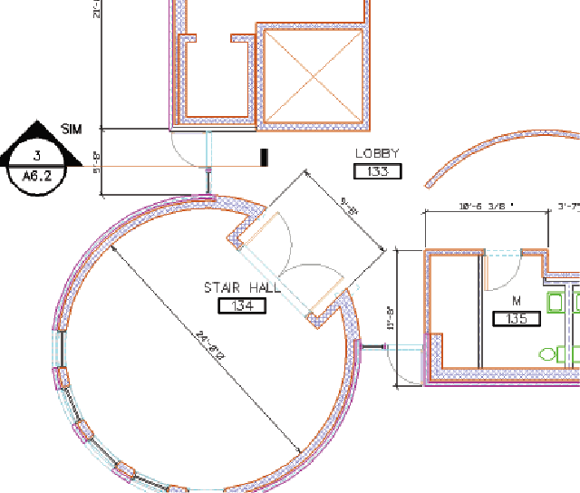
建筑图纸
An Introduction to Database Systems

Slide 61
开发系统的目的用计算机管理现实系统中的数据,所以第一步就是实现对数据的抽取,这就要求用一定的方式来组织数据,这就需要数据模型.因此数据模型是一个工具;
利用这个工具得到的结果就是数据模式
例如:C/C++中的数据结构类型本身就是一个数据模型,具体得到的学生基本信息则是一种数据模式
An Introduction to Database Systems

Slide 62
1.2.1 两大类数据模型
1.2.2 数据模型的组成要素
1.2.3 概念模型
1.2.4 最常用的数据模型
1.2.5 层次模型
1.2.6 网状模型
1.2.7 关系模型
An Introduction to Database Systems

Slide 63
在数据库中用数据模型这个工具来抽象、表示和处理现实世界中的数据和信息。
通俗地讲数据模型就是现实世界的模拟。
数据模型应满足三方面要求
  能比较真实地模拟现实世界
  容易为人所理解
  便于在计算机上实现
An Introduction to Database Systems

Slide 64
数据模型分为两类（分属两个不同的层次）
  (1) 概念模型 也称信息模型，它是按用户的观点来对数据和信息建模，用于数据库设计。
  (2) 逻辑模型和物理模型
    逻辑模型主要包括网状模型、层次模型、关系模型、面向对象模型等，按计算机系统的观点对数据建模，用于DBMS实现。
    物理模型是对数据最底层的抽象，描述数据在系统内部的表示方式和存取方法，在磁盘或磁带上的存储方式和存取方法。
逻辑是主观抽象的表示,而物理则是客观存在
An Introduction to Database Systems

Slide 65
客观对象的抽象过程---两步抽象
  现实世界中的客观对象抽象为概念模型；
  把概念模型转换为某一DBMS支持的数据模型。
概念模型只有一个
An Introduction to Database Systems

Slide 66
现实世界
认识
抽象
现实世界 概念模型
数据库设计人员完成
信息世界
概念模型
概念模型 逻辑模型
数据库设计人员完成
DBMS支持的数据模型
  逻辑模型 物理模型
  由DBMS完成
机器世界
现实世界中客观对象的抽象过程
An Introduction to Database Systems

Slide 67
1.2.1 两大类数据模型
1.2.2 数据模型的组成要素
1.2.3 概念模型
1.2.4 最常用的数据模型
1.2.5 层次模型
1.2.6 网状模型
1.2.7 关系模型
An Introduction to Database Systems

Slide 68
数据模型的组成要素
组成要素
数据结构
数据操作
完整性约束条件
办学理念
记住
An Introduction to Database Systems

Slide 69
什么是数据结构
  描述数据库的组成对象，以及对象之间的联系
描述的内容
  与数据类型、内容、性质有关的对象
  与数据之间联系有关的对象
数据结构是对系统静态特性的描述
An Introduction to Database Systems

Slide 70
数据模型的组成要素
组成要素
数据结构
数据操作
完整性约束条件
办学理念
An Introduction to Database Systems

Slide 71
数据操作
  对数据库中各种对象的实例允许执行的
  操作及有关的操作规则
数据操作的类型
  查询
  更新(包括插入、删除、修改)
An Introduction to Database Systems

Slide 72
数据模型对操作的定义
  操作的确切含义
  操作符号
  操作规则（如优先级）
  实现操作的语言
数据操作是对系统动态特性的描述
An Introduction to Database Systems

Slide 73
数据模型的组成要素
组成要素
数据结构
数据操作
完整性约束条件
办学理念
An Introduction to Database Systems

Slide 74
数据的完整性约束条件
  一组完整性规则的集合。
  完整性规则：给定的数据模型中数据及其联系所具有的制约和储存规则
  用以限定符合数据模型的数据库状态以及状态的变化，以保证数据的正确、有效、相容。
An Introduction to Database Systems

Slide 75
数据模型对完整性约束条件的定义
  反映和规定本数据模型必须遵守的基本的通用的完整性约束条件。
  例如在关系模型中，任何关系必须满足实体完整性和参照完整性两个条件。
An Introduction to Database Systems

Slide 76
1.2.1 两大类数据模型
1.2.2 数据模型的组成要素
1.2.3 概念模型
1.2.4 最常用的数据模型
1.2.5 层次模型
1.2.6 网状模型
1.2.7 关系模型
An Introduction to Database Systems

Slide 77
概念模型的用途
  概念模型用于信息世界的建模
  是现实世界到机器世界的一个中间层次
  是数据库设计的有力工具
  数据库设计人员和用户之间进行交流的语言
对概念模型的基本要求
  较强的语义表达能力
  能够方便、直接地表达应用中的各种语义知识
  简单、清晰、易于用户理解
An Introduction to Database Systems

Slide 78

一个实例
An Introduction to Database Systems

Slide 79
1.2.1 两大类数据模型
1.2.2 数据模型的组成要素
1.2.3 概念模型
1.2.4 常用的数据模型
1.2.5 关系模型
An Introduction to Database Systems

Slide 80
非关系模型
  层次模型(Hierarchical Model)
  网状模型(Network Model)
关系模型(Relational Model)
面向对象模型(Object Oriented Model）
对象关系模型(Object Relational Model)
An Introduction to Database Systems

Slide 81
1.2.1 两大类数据模型
1.2.2 数据模型的组成要素
1.2.3 概念模型
1.2.4 常用的数据模型
1.2.5 关系模型
An Introduction to Database Systems

Slide 82
关系数据库系统采用关系模型作为数据的组织方式
1970年美国IBM公司San Jose研究室的研究员E.F.Codd首次提出了数据库系统的关系模型
计算机厂商新推出的数据库管理系统几乎都支持关系模型
An Introduction to Database Systems

Slide 83
在用户观点下，关系模型中数据的逻辑结构是一张二维表，它由行和列组成。
属性
学生登记表
元组
学 号 | 姓 名 | 年 龄 | 性 别 | 系 名 | 年 级
2005004 | 王小明 | 19 | 女 | 社会学 | 2005
2005006 | 黄大鹏 | 20 | 男 | 商品学 | 2005
2005008 | 张文斌 | 18 | 女 | 法律 | 2005
… | … | … | … | … | …
An Introduction to Database Systems

Slide 84
  关系（Relation）
    一个关系对应通常说的一张表
  元组（Tuple）
    表中的一行即为一个元组
  属性（Attribute）
    表中的一列即为一个属性，给每一个属性起一个名称即属性名
An Introduction to Database Systems

Slide 85
  主码（Key）
    表中的某个属性或属性组，它可以唯一确定一个元组。
  域（Domain）
    属性的取值范围。
  分量
    元组中的一个属性值。
  关系模式
    对关系的描述
    关系名（属性1，属性2，…，属性n）
    学生（学号，姓名，年龄，性别，系，年级）
An Introduction to Database Systems

Slide 86
  例1
  学生（学号，姓名，年龄，性别，系号，年级）
  系 (系号，系名，办公地点)
在关系模型中,实体之间的联系都是用关系表示的
An Introduction to Database Systems

Slide 87
  例：学生、课程、学生与课程之间的联系：
  学生（学号，姓名，年龄，性别，系号，年级）
  课程（课程号，课程名，学分）
  选修（学号，课程号，成绩）
An Introduction to Database Systems

Slide 88
关系必须是规范化的，满足一定的规范条件
最基本的规范条件：关系的每一个分量必须是一个不可分的数据项,
不允许表中还有表
图1.27中工资和扣除是可分的数据项 ,不符合关系模型要求
职工号 | 姓名 | 职 称 | 工 资 |  |  | 扣 除 |  | 实 发
 |  |  | 基 本 | 津 贴 | 职务 | 房 租 | 水 电
86051 | 陈 平 | 讲 师 | 1305 | 1200 | 50 | 160 | 112 | 2283
图1.27 一个工资表(表中有表)实例
An Introduction to Database Systems

Slide 89
数据操作是集合操作，操作对象和操作结果都是关系
  查询
  插入
  删除
  更新
存取路径对用户隐蔽，用户只要指出“干什么”，不必详细说明“怎么干”
An Introduction to Database Systems

Slide 90
  1.1 数据库系统概述
  1.2 数据模型
  1.3 数据库系统结构
  1.4 数据库系统的组成
  1.5 小结
An Introduction to Database Systems

Slide 91
从数据库管理系统角度看，数据库系统通常采用三级模式结构，是数据库系统内部的系统结构
从数据库最终用户角度看（数据库系统外部的体系结构） ，数据库系统的结构分为:
  单用户结构
  主从式结构
  分布式结构
  客户／服务器
  浏览器／应用服务器／数据库服务器多层结构等
An Introduction to Database Systems

Slide 92
1.3.1 数据库系统模式的概念
1.3.2 数据库系统的三级模式结构
1.3.3 数据库的二级映像功能与数据独立性
An Introduction to Database Systems

Slide 93
模式（Schema）
  数据库逻辑结构和特征的描述
  是型的描述
  反映的是数据的结构及其联系
  模式是相对稳定的
实例（Instance）
  模式的一个具体值
  反映数据库某一时刻的状态
  同一个模式可以有很多实例
  实例随数据库中的数据的更新而变动
An Introduction to Database Systems

Slide 94
例如：在学生选课数据库模式中，包含学生记录、课程记录和学生选课记录
  2003年的一个学生数据库实例，包含：
    2003年学校中所有学生的记录
    学校开设的所有课程的记录
    所有学生选课的记录
  2002年度学生数据库模式对应的实例与2003年度学生数据库模式对应的实例是不同的
An Introduction to Database Systems

Slide 95
1.3.1 数据库系统模式的概念
1.3.2 数据库系统的三级模式结构
1.3.3 数据库的二级映像功能与数据独立性
An Introduction to Database Systems

Slide 96
模式（Schema）
外模式（External Schema）
内模式（Internal Schema）
An Introduction to Database Systems

Slide 97
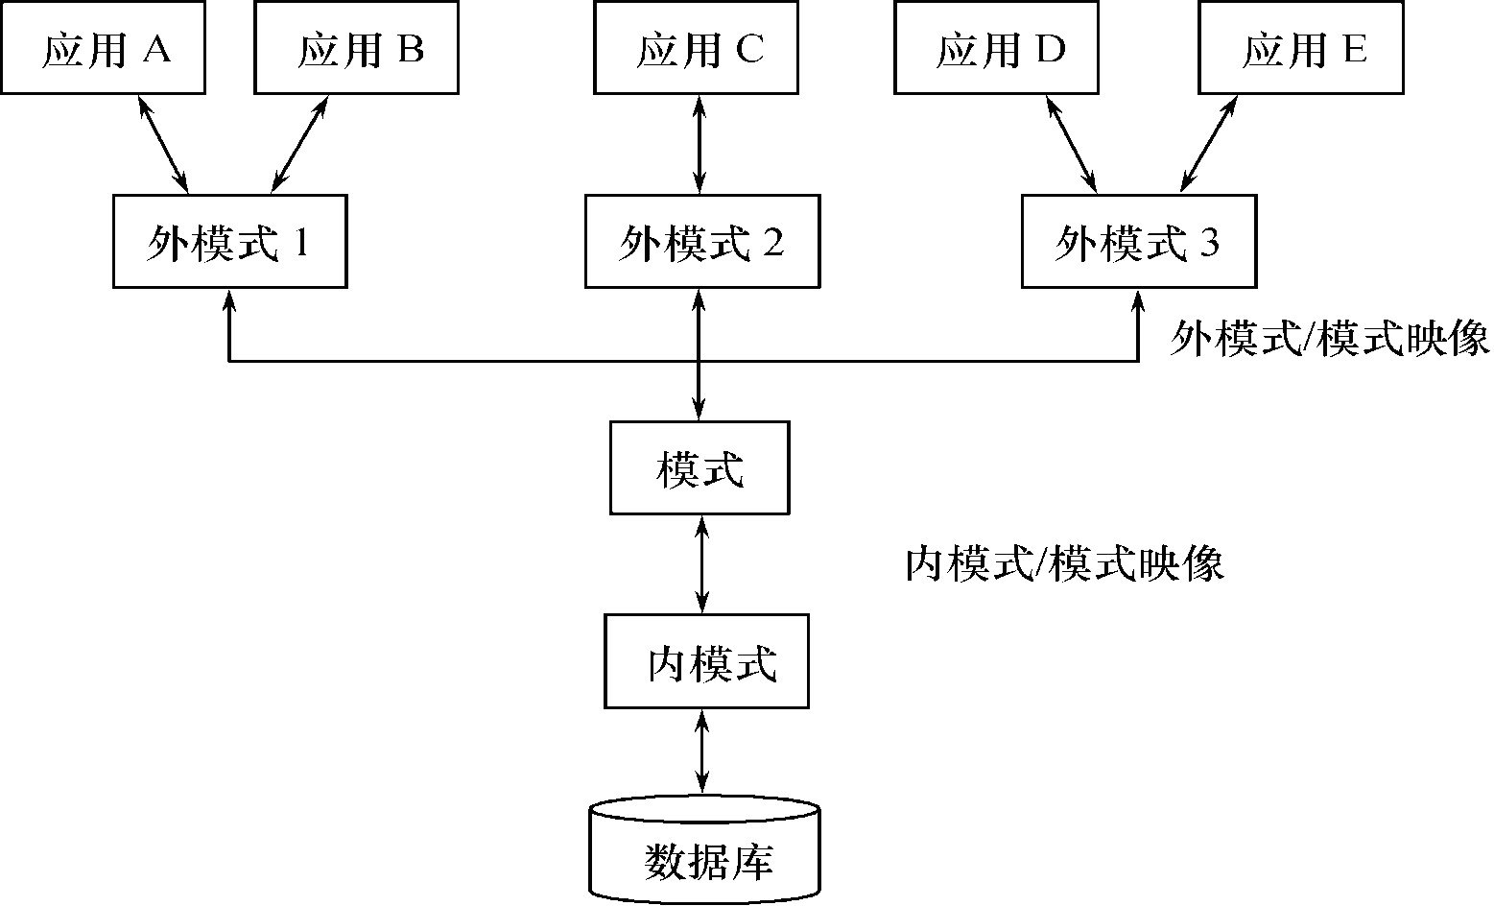
图1.28 数据库系统的三级模式结构
An Introduction to Database Systems

Slide 98
模式（也称逻辑模式）
  数据库中全体数据的逻辑结构和特征的描述
  所有用户的公共数据视图，综合了所有用户的需求
一个数据库只有一个模式
模式的地位：是数据库系统模式结构的中间层
  与数据的物理存储细节和硬件环境无关
  与具体的应用程序、开发工具及高级程序设计语言无关
An Introduction to Database Systems

Slide 99
模式的定义
  数据的逻辑结构（数据项的名字、类型、取值范围等）
  数据之间的联系
  数据有关的安全性、完整性要求
An Introduction to Database Systems

Slide 100
1.3.1 数据库系统模式的概念
1.3.2 数据库系统的三级模式结构
1.3.3 数据库的二级映像功能与数据独立性
An Introduction to Database Systems

Slide 101
三级模式是对数据的三个抽象级别
二级映象在DBMS内部实现这三个抽象层次的联系和转换
  外模式／模式映像
  模式／内模式映像
An Introduction to Database Systems

Slide 102
模式：描述的是数据的全局逻辑结构
外模式：描述的是数据的局部逻辑结构
同一个模式可以有任意多个外模式
每一个外模式，数据库系统都有一个外模式／模式映象，定义外模式与模式之间的对应关系
映象定义通常包含在各自外模式的描述中
An Introduction to Database Systems

Slide 103
保证数据的逻辑独立性
  当模式改变时，数据库管理员修改有关的外模式／模式映象，使外模式保持不变
  应用程序是依据数据的外模式编写的，从而应用程序不必修改，保证了数据与程序的逻辑独立性，简称数据的逻辑独立性。
An Introduction to Database Systems

Slide 104
模式／内模式映象定义了数据全局逻辑结构与存储结构之间的对应关系。
  例如，说明逻辑记录和字段在内部是如何表示的
数据库中模式／内模式映象是唯一的
该映象定义通常包含在模式描述中
An Introduction to Database Systems

Slide 105
保证数据的物理独立性
  当数据库的存储结构改变了（例如选用了另一种存储结构），数据库管理员修改模式／内模式映象，使模式保持不变
  应用程序不受影响。保证了数据与程序的物理独立性，简称数据的物理独立性。
An Introduction to Database Systems

Slide 106
数据库模式
  即全局逻辑结构是数据库的中心与关键
  独立于数据库的其他层次
  设计数据库模式结构时应首先确定数据库的逻辑模式
An Introduction to Database Systems

Slide 107
数据库的内模式
  依赖于它的全局逻辑结构
  独立于数据库的用户视图，即外模式
  独立于具体的存储设备
  将全局逻辑结构中所定义的数据结构及其联系按照一定的物理存储策略进行组织，以达到较好的时间与空间效率
An Introduction to Database Systems

Slide 108
数据库的外模式
  面向具体的应用程序
  定义在逻辑模式之上
  独立于存储模式和存储设备
  当应用需求发生较大变化，相应外模式不能满足其视图要求时，该外模式就得做相应改动
  设计外模式时应充分考虑到应用的扩充性
An Introduction to Database Systems

Slide 109
特定的应用程序
  在外模式描述的数据结构上编制的
  依赖于特定的外模式
  与数据库的模式和存储结构独立
  不同的应用程序有时可以共用同一个外模式
数据库的二级映像
  保证了数据库外模式的稳定性
  从底层保证了应用程序的稳定性，除非应用需求本身发生变化，否则应用程序一般不需要修改
An Introduction to Database Systems

Slide 110
数据与程序之间的独立性，使得数据的定义和描述可以从应用程序中分离出去
数据的存取由DBMS管理
  用户不必考虑存取路径等细节
  简化了应用程序的编制
  大大减少了应用程序的维护和修改
An Introduction to Database Systems

Slide 111
  1.1 数据库系统概述
  1.2 数据模型
  1.3 数据库系统结构
  1.4 数据库系统的组成
  1.5 小结
An Introduction to Database Systems

Slide 112
数据库
数据库管理系统（及其开发工具）
应用系统
数据库管理员
An Introduction to Database Systems

Slide 113
  1.1 数据库系统概述
  1.2 数据模型
  1.3 数据库系统结构
  1.4 数据库系统的组成
  1.5 小结
An Introduction to Database Systems

Slide 114
数据库系统概述
  数据库的基本概念
  数据管理的发展过程
数据模型
  数据模型的三要素
  概念模型， E-R 模型
  三种主要数据库模型
An Introduction to Database Systems

Slide 115
数据库系统的结构
  数据库系统三级模式结构
  数据库系统两层映像系统结构
数据库系统的组成
An Introduction to Database Systems

